Slide 1
Русская культура XVI-XVII вв
ИКПИ-44 Дима Лехва 💤

Slide 2
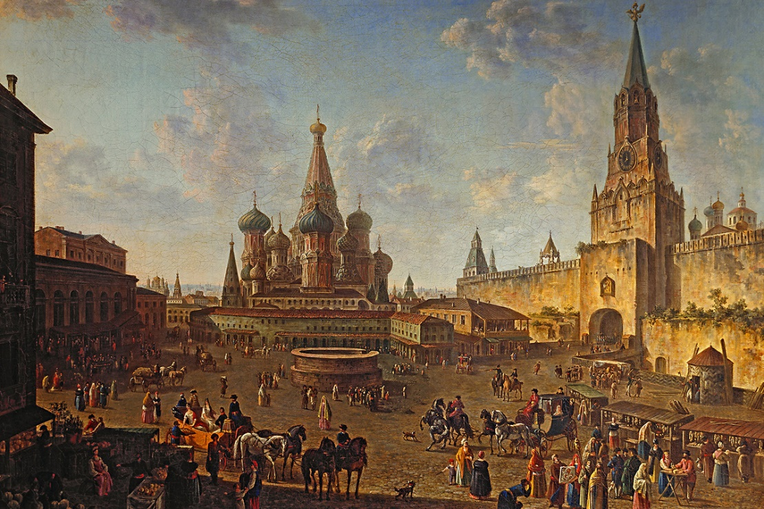
Культура России в XVI в.
В XVI в. сформировалась единая русская культура
В культуре преобладали героические мотивы, любовь к Отечеству и сильная власть, появился интерес к внутреннему миру человека.
Православная церковь продолжала влиять на духовную жизнь страны

Slide 3
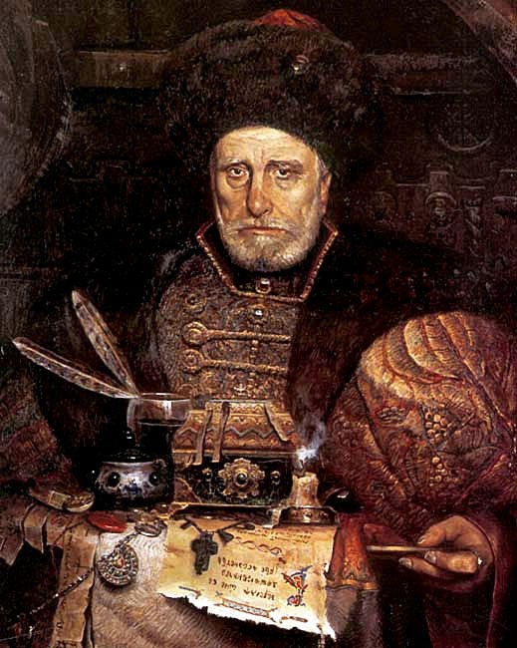
Литература
Книгопечатание
Летописание
Публицистика
Светская литература

Slide 4
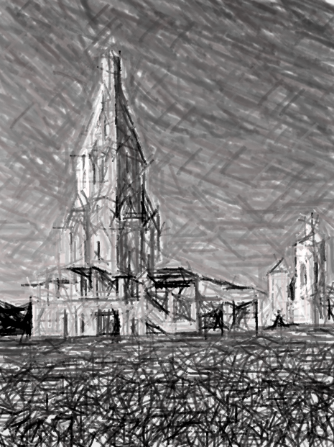
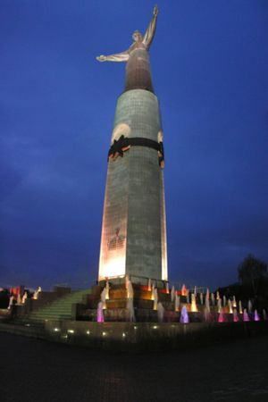
Архитектура
Архитектура и градостроительство в России в XVI веке.
Архитектурные тенденции и новшества XVI века.
Архитектура и городское строительство в России XVI века.
Развитие архитектуры и градостроительства в России в XVI веке.
Архитектура и укрепление городов в России XVI века.

Slide 5
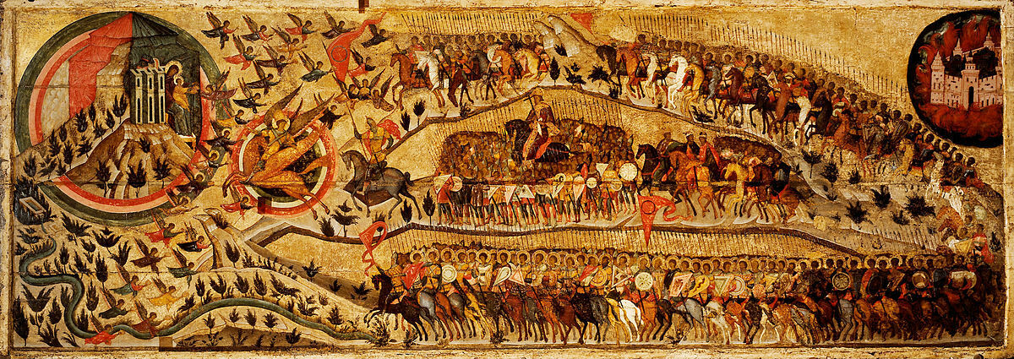
Живопись
Русская живопись в XVI веке: иконопись и роспись храмов
Новые направления в русской живописи XVI века
Московская школа живописи: Дионисий и его работы
Религиозная живопись в период царствования Ивана IV
Икона-картина «Церковь воинствующая»: объяснение успеха русской армии
Развитие литейного дела в XVI веке
Андрей Чохов: талантливый литейщик и создатель Царь-пушки

Slide 6

Музыка
В России XVI века главным музыкальным жанром было церковное пение, которому обучали в музыкальных школах. Однако народная песенная культура также была богата и разнообразна. Каждый народ играл на своих традиционных музыкальных инструментах.

Slide 7
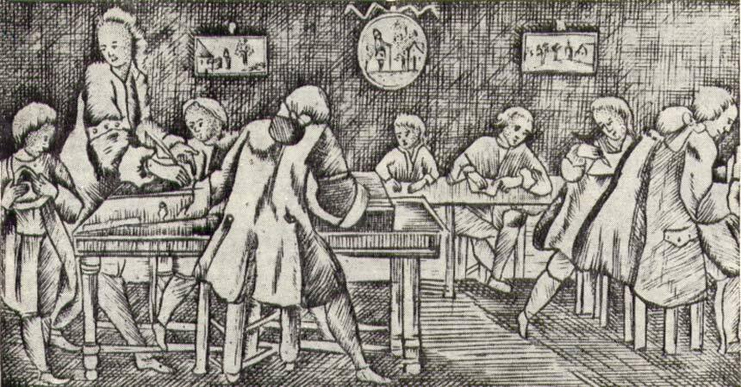
Культура России XVII в.

Slide 8
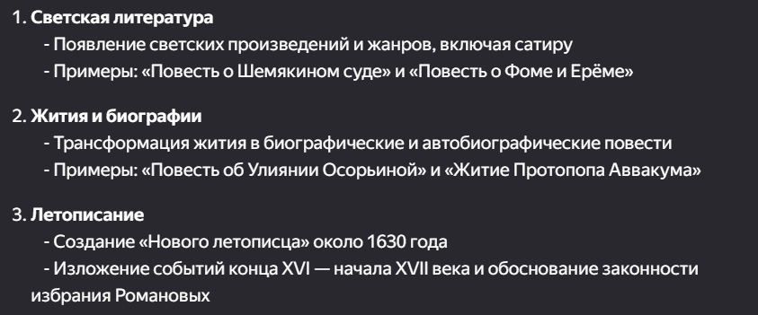
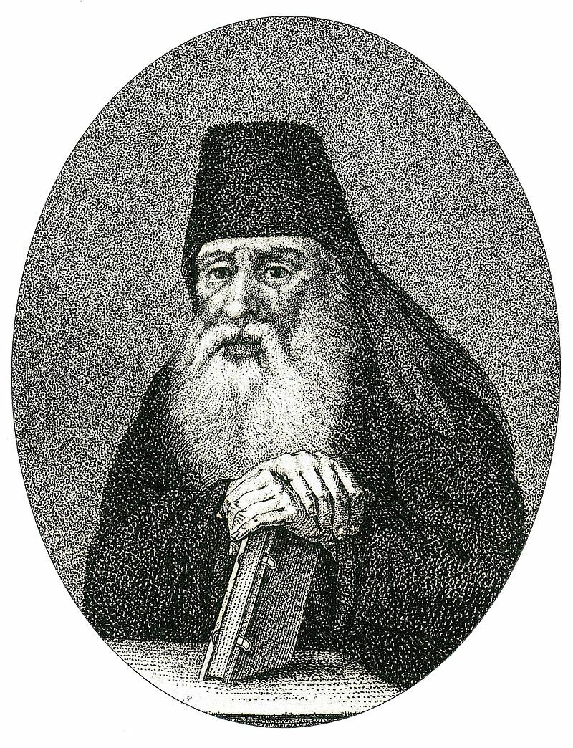
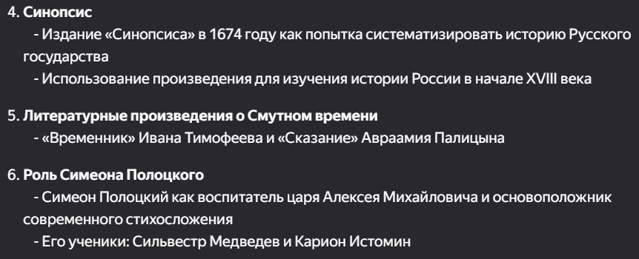
Литература

Slide 9
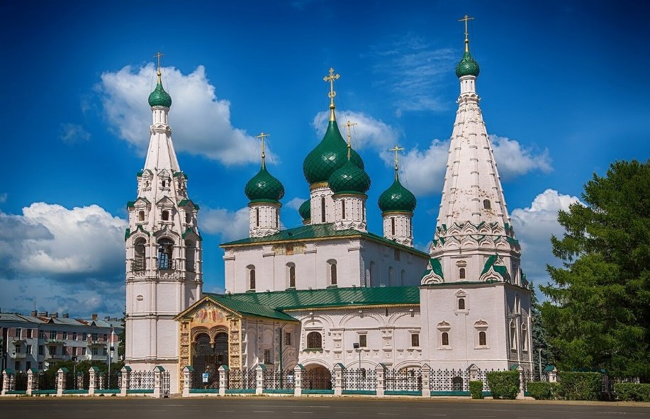
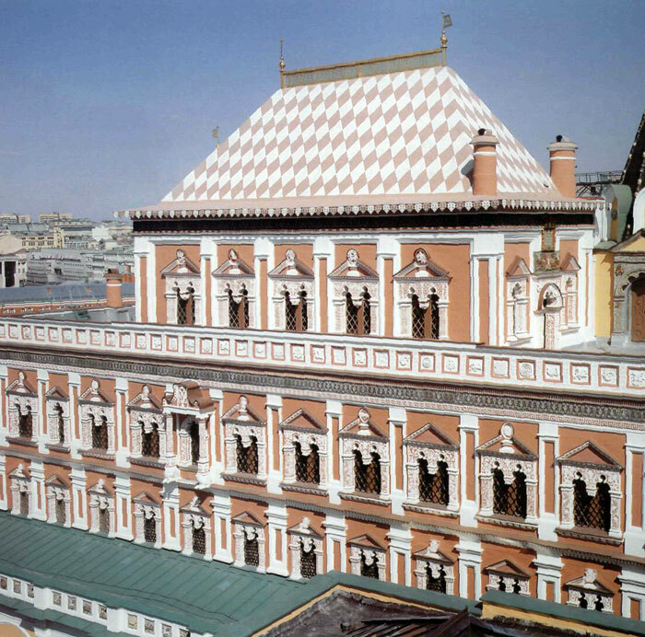
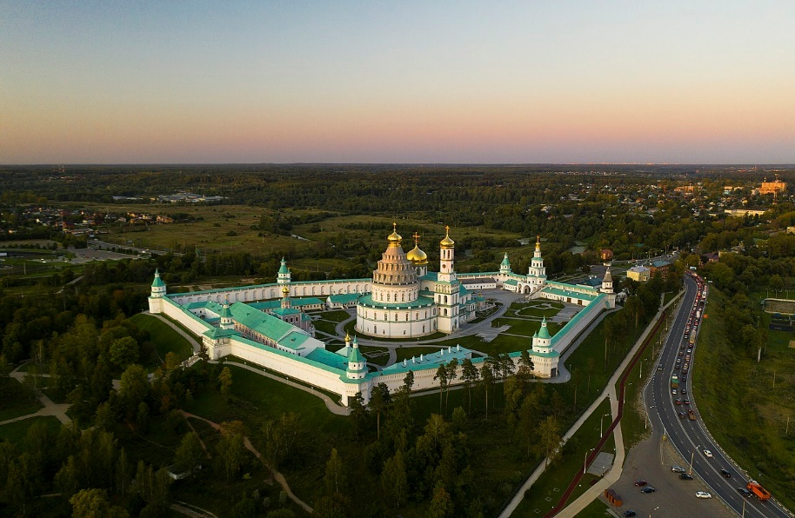
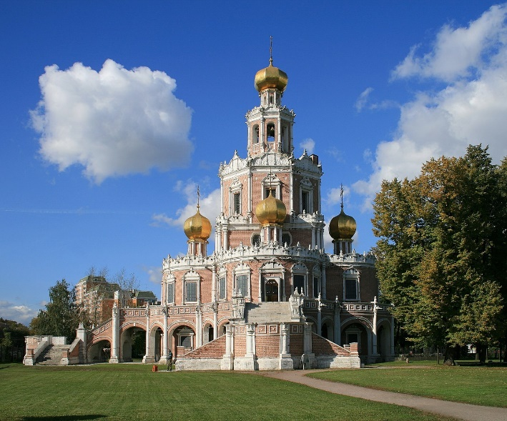
Архитектура
Теремной дворец Московского Кремля
Церковь Илии Пророка в Ярославле
Церковь Покрова в Филях
Новоиерусалимский монастырь

Slide 10
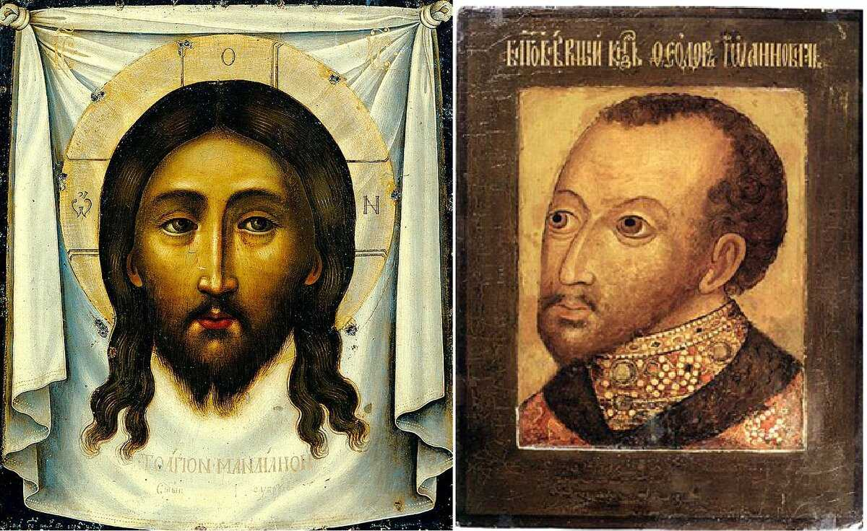
Живопись

Slide 11
Использованная литература
Образовательный портал «Фоксфорд» https://foxford.ru/wiki/istoriya/kultura-rossii-xvii-v Дата обращения 20.10.24
Образовательный портал «Фоксфорд» https://foxford.ru/wiki/istoriya/kultura-rossii-xvi-v?utm_referrer=https%3A%2F%2Fyandex.ru%2F Дата обращения 20.10.24
Образовательный портал «Инфоурок» https://infourok.ru/prezentaciya-k-uroku-istorii-kultura-i-povsednevnaya-zhizn-narodov-rossii-v-vklass-2961074.html Дата обращения 20.10.24

Slide 12
СПАСИбО 3А ВНИМАНИЕ
ТЕКСТ СЛАЙДА

